Slide 1

(II) FINANCIACIÓN DE LA EDUCACIÓN Y DIGNIFICACIÓN DE LA PROFESIÓN DOCENTE
OVER DORADO CARDONA
Integrante del Comité Ejecutivo de la CUT
Director del Departamento de Investigaciones y Proyectos
Central Unitaria de Trabajadores de Colombia
Twiter: @OverDoradoC
http://www.overdorado.com/
Octubre de 2018

Slide 2
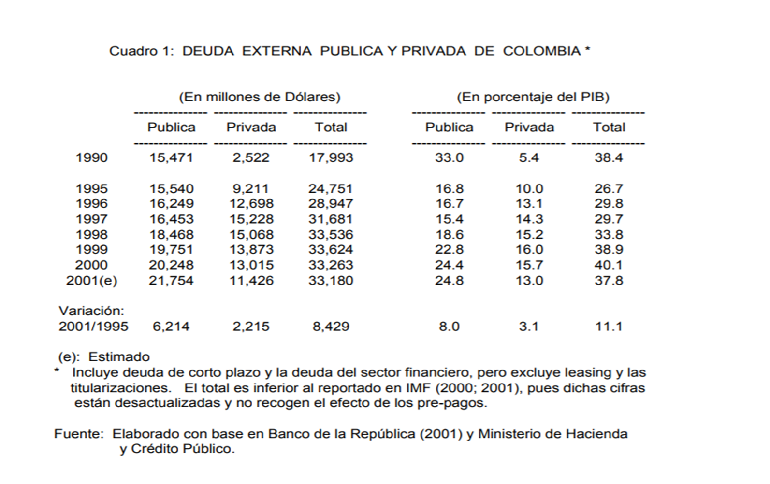
COYUNTURA NACIONAL EN LO ECONÓMICO
Crisis económica se profundiza a nivel mundial y nacional.
Gobierno se propone cumplir las metas del déficit fiscal y deuda externa: Otra reforma tributaria –Ley de financiación-, eficiencia de la DIAN, eficiencia y efectividad del gasto para poder reasignar recursos sin incumplir funciones del Estado y/o recortar mas drásticamente la inversión, una reforma pensional, y mirar un salario mínimo diferencial –imposición OCDE-.
Estado colombiano y sus gobiernos de turno, desarrollan el planteamiento que la crisis de debe pagar la sociedad y en particular los trabajadores y no quienes la han generado.
Se acrecienta el nivel de dependencia del Estado y de los gobiernos de turno.

Slide 3
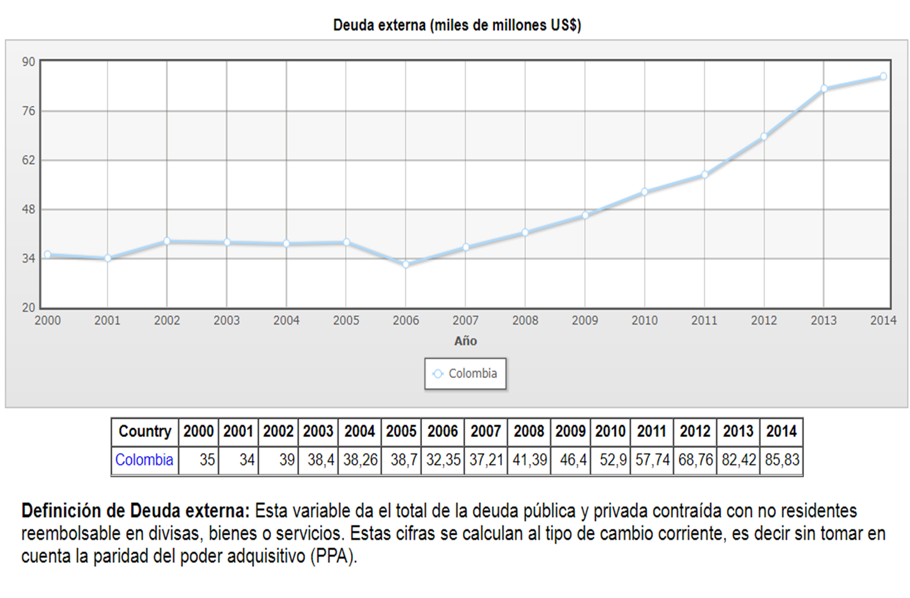
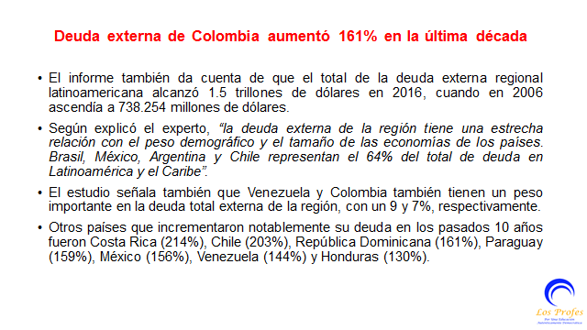

Slide 4
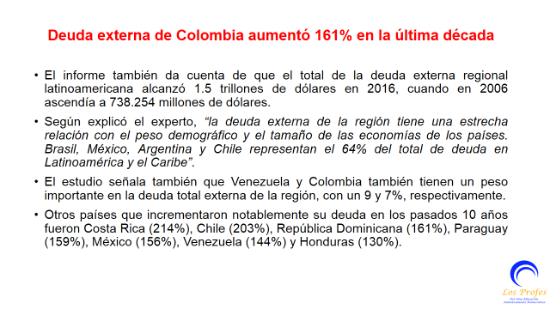

Slide 5
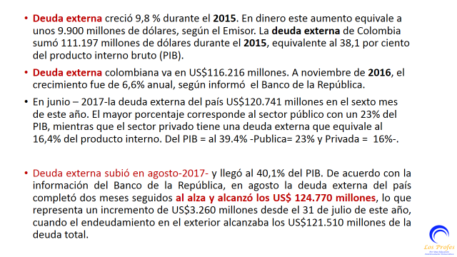

Slide 6
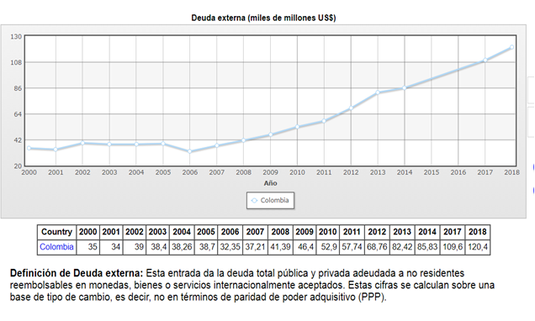

Slide 7
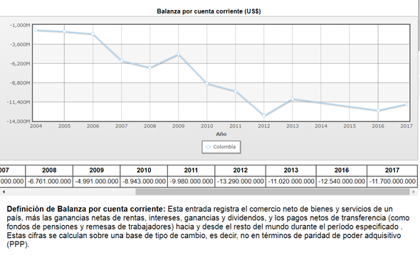
BALANZA POR CUENTA CORRIENTE

Slide 8
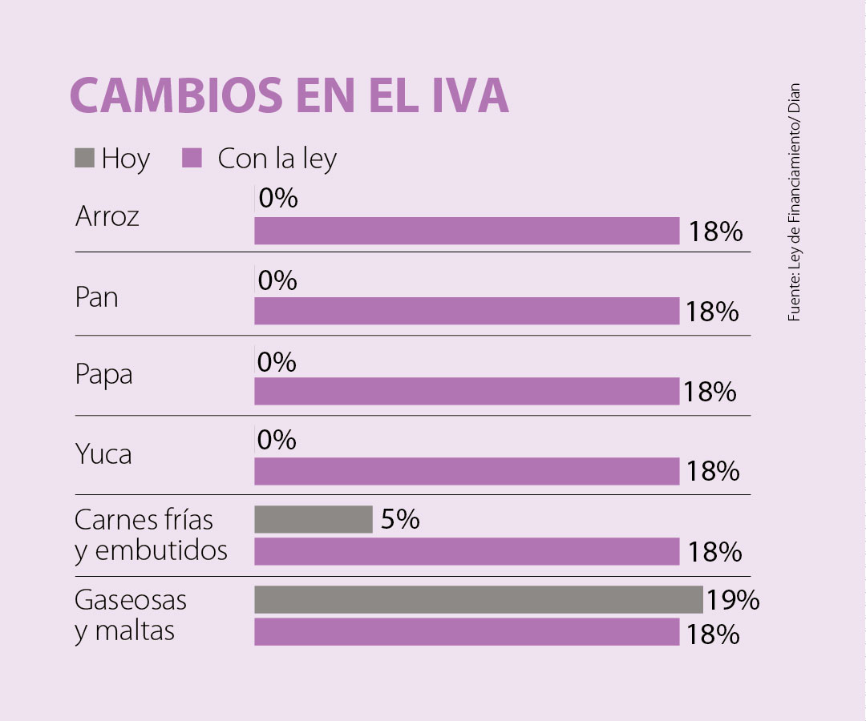
La lista de algunos productos por los que deberá pagar el impuesto al valor agregado (IVA)

Slide 10
COYUNTURA NACIONAL EN LO POLÍTICO
Sistema social, modelo económico y gobiernos, que son el sustento de una desigualdad social histórica.
Crisis económica y política.
Poderes del Estado: Legislativo, judicial, órganos de control y ejecutivo, en un proceso creciente de incredulidad y de crisis, que se manifiestan en el recorte de espacios democráticos, de bienestar social y de soberanía frente a las decisiones que son del interés nacional.
Injusticia social: desigualdad social, no cumplimiento de los acuerdos con las organizaciones sociales, populares y violación de los DDHH fundamentales. El entendimiento y comprensión de esta problemática, nos debe llevar a actuar políticamente en la articulación y coordinación con los sectores sociales y sectores poblacionales, que le apuesten a auténticos cambios democráticos de nuestra sociedad. Es una necesidad apremiante que debe soportarse en un compromiso.
Colombia la mas educada ? Una país hacia el pos conflicto? Una escuela como territorio de paz?

Slide 11
PND 2018 -2022 gobierno de Iván Duque: con 4 líneas principales: legalidad; emprendimiento y productividad; desarrollo sostenible y ciencia, tecnología e innovación.
“El pacto social por Colombia’”, el nombre del nuevo Plan Nacional de Desarrollo.

Slide 12
EN LO EDUCATIVO
COMISIÓN DE EMPALME DEL GOBIERNO DUQUE
GIRO Y BASES IDEOLÓGICAS EN POLÍTICAS PÚBLICAS
Más mercado y competencia
Derechos con corresponsabilidad
Gastar mejor antes de gastar más
ENTORNOS
Grupos de expertos influenciadores
Inteligencia estratégica del sector
Alertas, riesgos y decisiones urgentes
Impacto del acuerdo de paz en educación

Slide 13
UNA DISCUSIÓN DE FONDO DDHH FUNDAMENTALES
EL DERECHO HUMANO A LA EDUCACIÓN
Estamos, en la búsqueda de la realización plena del Derecho Humano a la Educación. No queremos tener como centro la definición de calidad…en ese sentido, el centro debe ser la definición de la Educación como Derecho.
El Derecho a la Educación no es un atributo de la calidad, para nosotros, es al contrario, la calidad es un atributo del Derecho.
Implica concebir el Derecho Humano a la Educación, que no se debe limitar a establecer condiciones operativas o instrumentales.
En la perspectiva del Derecho se hace necesario el reconocimiento y satisfacción de las necesidades del Estudiante y de la IE.
Es poder contar con las condiciones suficientes y necesarias para la realización plena de los fines de la educación y el alcance completo de sus objetivos.

Slide 14
DES – FINANCIACIÓN DE LA EDUCACIÓN ANTES Y HOY
(UN POCO DE HISTORIA)
Evolución de la descentralización durante la década de 1990
Ley 60 de 1993 reglamentó la distribución de los recursos según los criterios mencionados en los artículos 356 y 357 de la Constitución de 1991.
Situado Fiscal:
15% repartido por partes iguales entre los departamentos y distritos.
85% según usuarios actuales, potenciales y esfuerzo fiscal.
Destinación: educación (60%), salud (20%) y otros (20%).

Slide 15
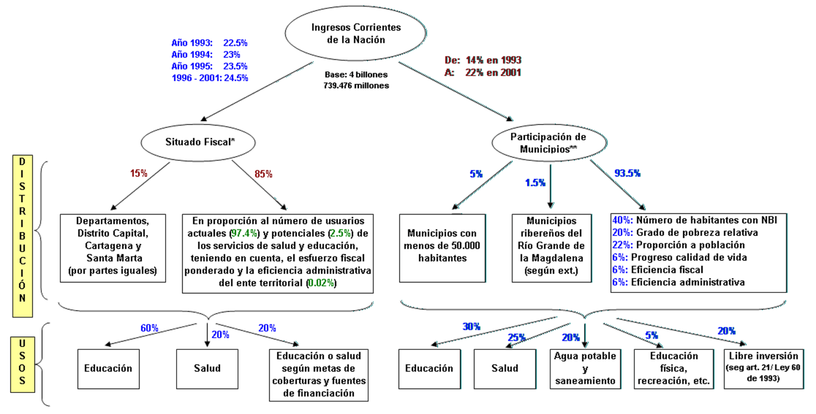
Evolución de la descentralización durante la década de 1990 –Situado Fiscal-
Distribución y destino de recursos
Banco de la República: Fuente: Ley 60 de 1993, Constitución Política de Colombia 1991, y Alesina ey 60 et al. (2000)

Slide 16
EL ACTO LEGISLATIVO 01 DE 2001 MODIFICÓ LOS ARTÍCULOS 356 Y 357 DE LA CONSTITUCIÓN.
Ley 715 de 2001 determinó la forma de distribución de los recursos.
Con esta normatividad se pretende solucionar los problemas de estabilidad macroeconómica, volatilidad de los recursos y duplicidad de funciones entre municipios y departamentos.
El acto legislativo creó el Sistema General de Participaciones que reemplaza al SF y a las transferencias complementarias de SF

Slide 17
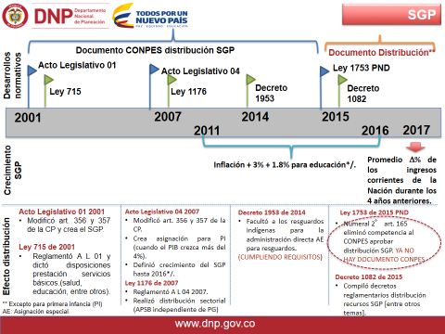
Historia legal y legislativa después del Situado Fiscal

Slide 18
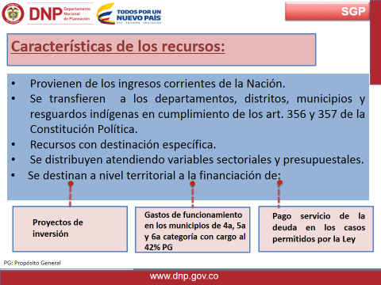

Slide 19
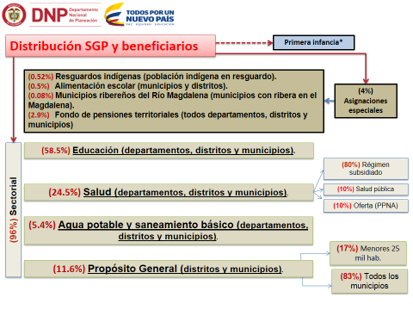

Slide 20
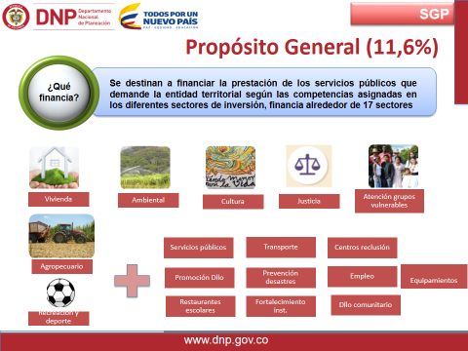

Slide 21
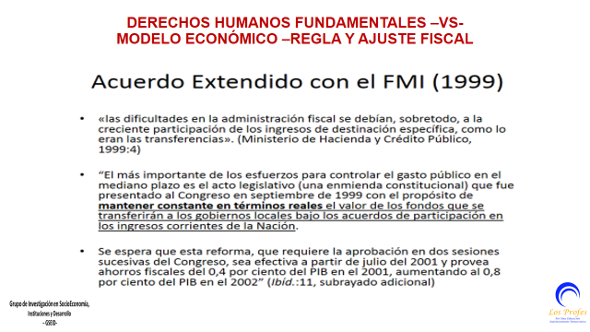

Slide 22
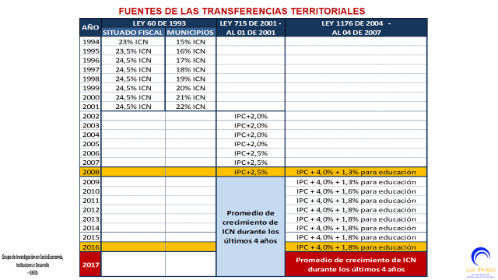

Slide 23
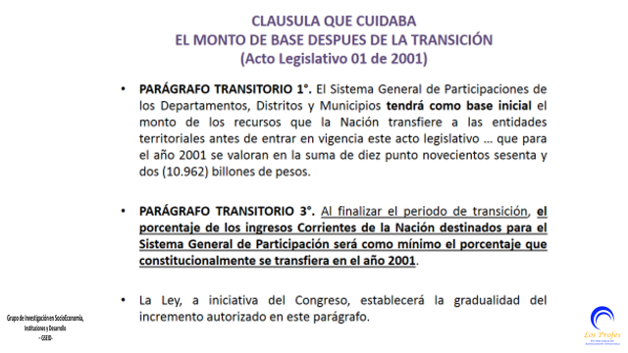

Slide 24
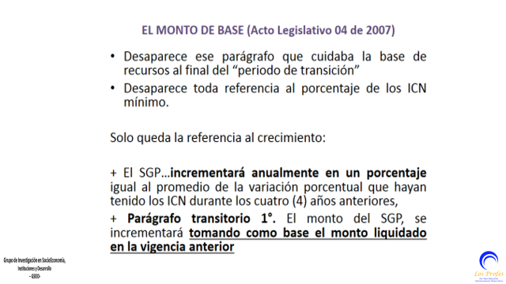

Slide 25
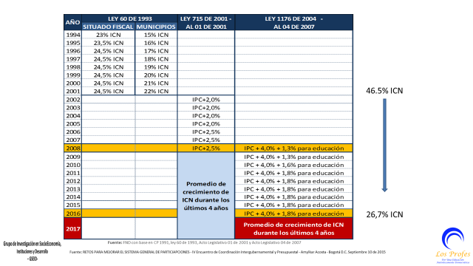

Slide 26
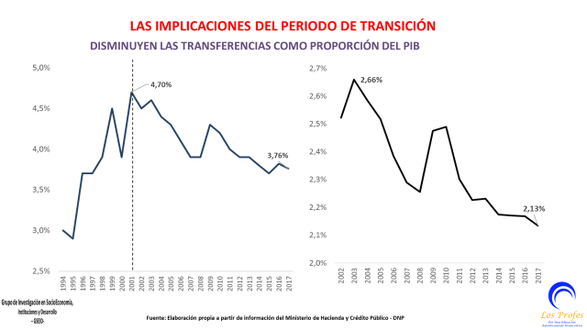

Slide 27
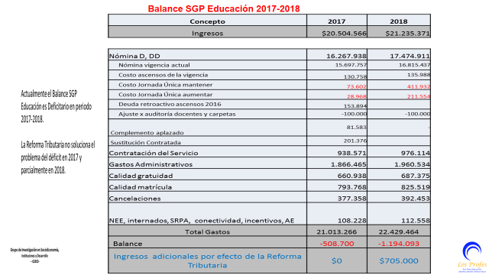

Slide 28
LA MOVILIZACION NACIONAL Y LA ALIANZA SOCIAL
POR LA FINANCIACIÓN DEL SGP Y LA EDUCACIÓN PÚBLICA
Acuerdo FECODE –Gobierno Nacional:
Financiación de la educación pública.
FECODE y el MEN reconocen la necesidad de una reforma estructural del SGP, para garantizar de manera progresiva los recursos necesarios para seguir cerrando las brechas relativas a:
1. Acceso universal al sistema educativo.
2. Canasta educativa para todos los estudiantes.
3. Implementación de la Jornada Escolar Única.
4. Infraestructura educativa.
5. Relaciones técnicas estudiante-docente y alumno-grupo.

Slide 29
Se acuerda además:
Llevar conjuntamente una propuesta a discusión al Congreso de la República, para que estos recursos aumenten progresivamente en un horizonte de 10 años a partir de implementación de la reforma.
Para ello se creara una comisión de alto nivel, con la participación de Minhacienda, Mineducación, la Procuraduría General de la Nación, Departamento Nacional de Planeación –DNP-, Organización de los alcaldes y gobernadores, concejales y diputados entre otros.
Comisión que deberá se instalada antes del 16 de julio de 2017 y finalice en el primer semestre de 2018.
Para FECODE es claro, que una reforma estructural implica una modificación a la Constitución Nacional en los Artículos 356 y 357.

Slide 30
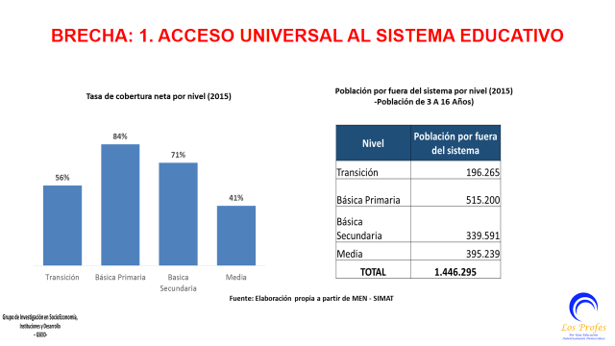

Slide 31
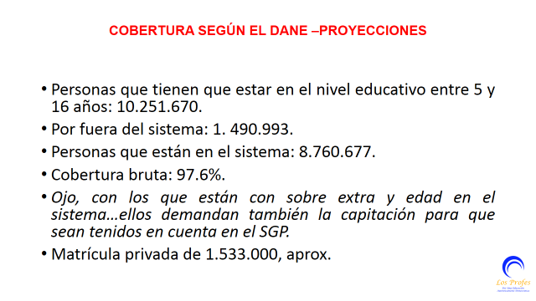

Slide 32
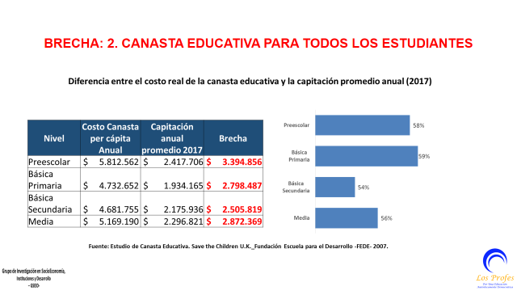

Slide 33
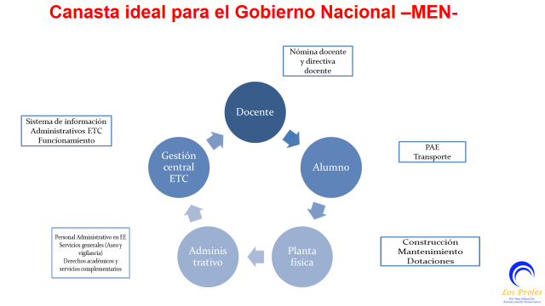

Slide 34
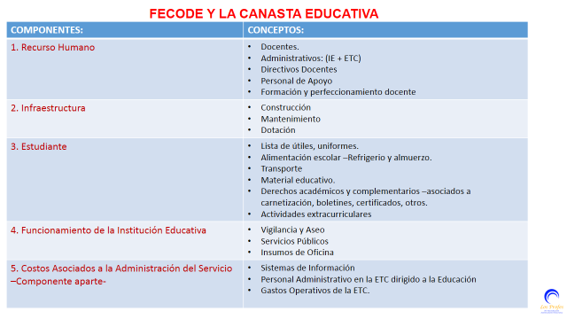

Slide 35
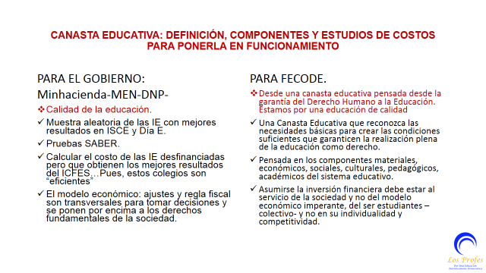

Slide 36
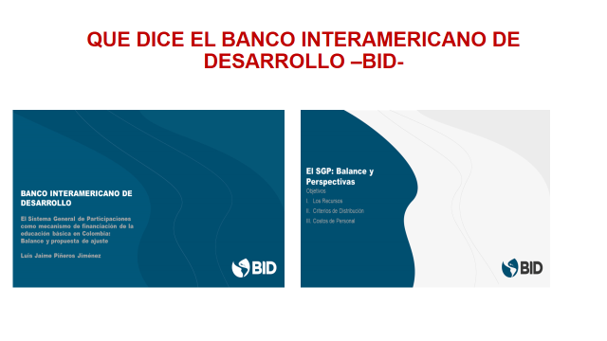

Slide 37
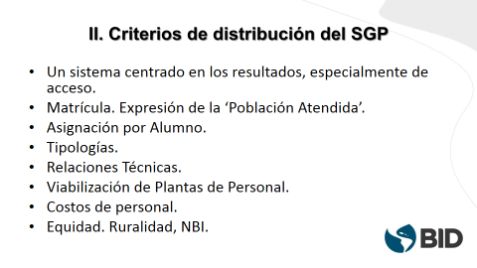

Slide 38
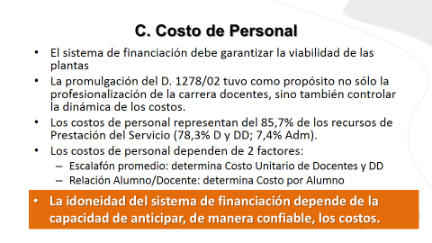

Slide 39
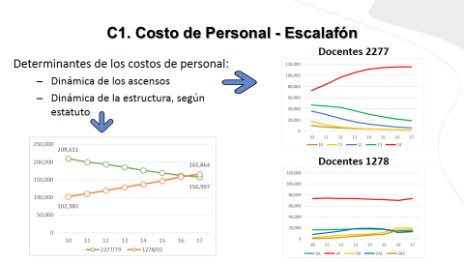

Slide 40
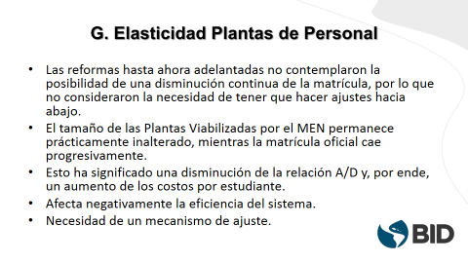

Slide 41
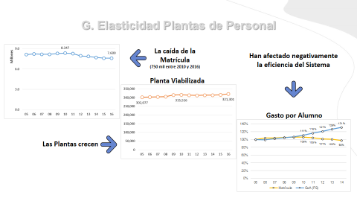

Slide 42
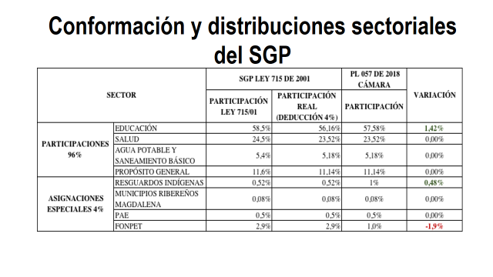
EL GOBIERNO NACIONAL CONTINUA INCUMPLIEDO LOS ACUERDOS CON LAS ORGANIZACIONES SOCIALES –FECODE-
Proyecto de Ley 057 de 2018 Cámara. “Por la cual se dictan normas orgánicas en materia de recursos y competencias, de conformidad con los artículos 356 y 357 de la Constitución Política, y se dictan otras disposiciones”.

Slide 43
1.1. El proyecto de Ley se limita a redistribuir las participaciones de los rubros ya existentes dentro de la bolsa, así: disminuye la participación del FONPET, de 2,9% a 1% y, con ello, aumenta la participación de los resguardos indígenas 0,52% a 1%) y, de manera muy poco significativa (Apenas cerca de un 1%) aumentar la participación para Educación (56,17% a 57,58%).
1.2. Que no fue concertado con FECODE este proyecto, se demuestra en que no toca la base de cálculo de los recursos con que se financian las competencias descentralizadas a las entidades territoriales, base que, de hecho, está en la Constitución. El Proyecto se limita solamente a redistribuir los rubros que ya estaban en la Ley, sin modificar el tamaño de La Bolsa global de recursos de las transferencias territoriales (SGP), ni su dinámica de crecimiento.
1.3. Esta bolsa, como tal, se mantiene alrededor del 27% de los ICN, lo que implica que se ha ido perdiendo cerca de 20 puntos porcentuales con relación al acuerdo original de la Constitución del 91, cual era 46,5%.

Slide 44
1.4. Como si esto fuera poco: el proyecto de Ley también le carga al sector el componente de educación inicial en el marco de la Atención Integral a la Primera Infancia, lo que abriría la puerta a los gobiernos locales destinar recursos para financiar modalidades de atención no contempladas en el ciclo educativo formal, como aquellas prestadas por el ICBF o por otros institutos o dependencias de las entidades territoriales.
1.5. Además, por otro lado, el proyecto de Ley prohíbe expresamente financiar con recursos del SGP, kits escolares y uniformes, que son tachados de beneficios individuales, cuando resulta que tanto los útiles como los uniformes son exigidos por las mismas instituciones educativas para llevar a cabo el proceso educativo.
1.6. Recentralización: Las entidades debían incluir la prestación del servicio en su Marco Fiscal de Mediano Plazo y Planes de Inversión.
Debían financiar:
Transporte escolar
Alimentación escolar
Educación inicial
Infraestructura educativa
Dotación.
RECENTRALIZACIÓN DEL GASTO / EXTRACCION DE RENTAS EN EL NIVEL NACIONAL

Slide 45
2. Proyecto de Ley Estatutaria 14 de 2018 Senado
La educación como servicio público esencial:
Transformaba el derecho a la educación en servicio público esencial. La educación tanto en la Constitución (art 44 y 67) como en la reiterada jurisprudencia de la corte constitucional debe ser vista como un derecho fundamental y como un servicio público con función social; al concebirse como un servicio público esencial, se equipara, con un modelo de producción y mercantilización, además de la instrumentalización del ser humano. Por otra parte, definir el derecho a la educación como un servicio público esencial, desconoce la doctrina de la O.I.T. la cual concibe a la educación como un servicio NO esencial porque la suspensión de su prestación no pone en riesgo la vida, seguridad ni salud de los educandos y población en general.
“Por medio de la cual se regula el derecho fundamental a la educación, y se dictan otras disposiciones”

Slide 46
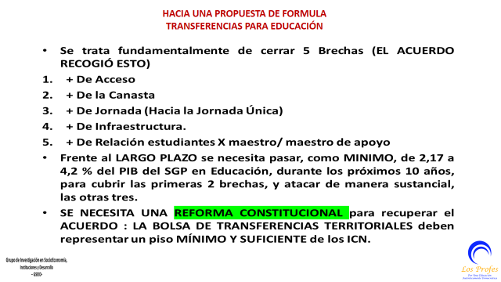
QUE ESTAMOS HACIENDO Y PARA DONDE VAMOS

Slide 47
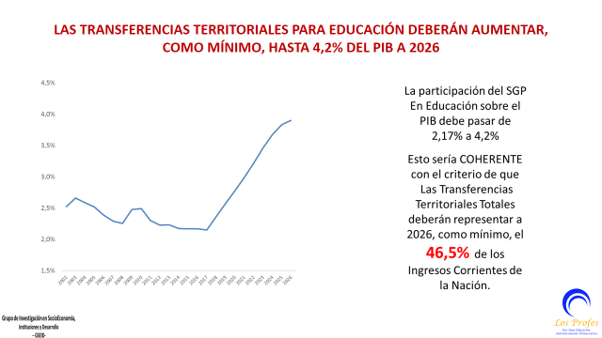

Slide 48
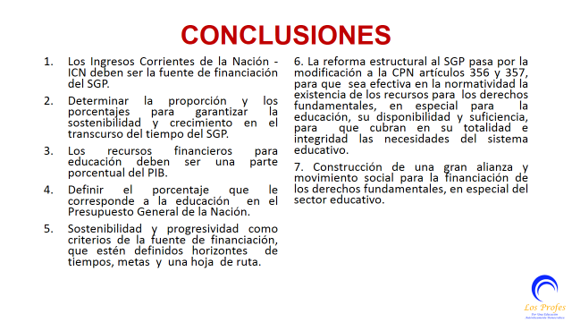

Slide 49
GRACIAS
POR OIRNOS, ESCUCHARNOS,
POR IMPULSAR Y APOYAR NUESTRA LUCHA …
PORQUE EL ESTADO Y
GOBIERNO DE TURNO COLOMBIANO GARANTICEN EL DERECHO HUMANO A LA EDUCACIÓN
Twiter: @OverDoradoC http://www.overdorado.com/

